Slide 1
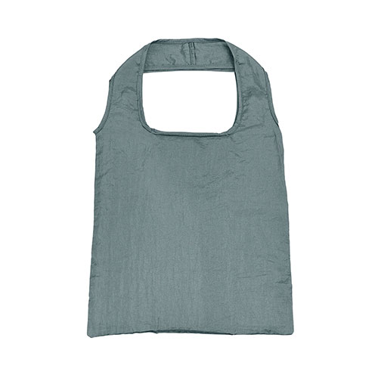
【提案書】
Re:WEARイージーケアトートflat
特徴
肩掛けしやすいタイプのイージーケアトート。シワが目立たないので、畳まずクシャッと簡単収納できます。廃棄衣類を再生した光沢感がある上質素材で、お洗濯が出来る衛生的なエコバッグです。
納期
納期スペース
仕様
カラー展開：ネイビー、オリーブ、ゴールドベージュ、ブルーグレー
素材：ナイロン(再生衣類)
サイズ：縦360×横330×高0mm
包装：台紙、PP袋入
お見積
お見積りスペース

